Slide 1

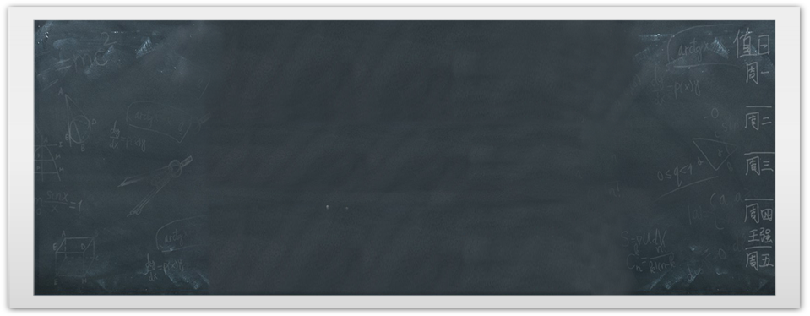

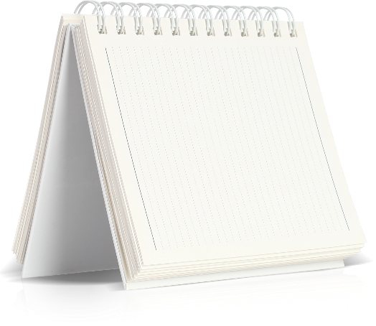
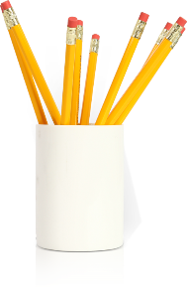


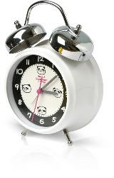
§3. HÌNH THANG CÂN
Chào mừng quý thầy cô đến dự giờ thăm lớp!
LỚP：8A6 GV: Lê Thị Hồng Ngọc

Slide 2

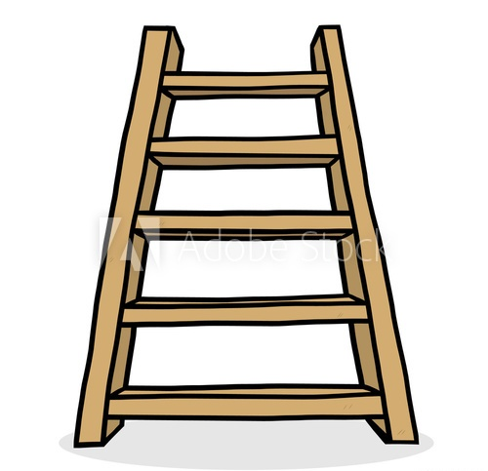
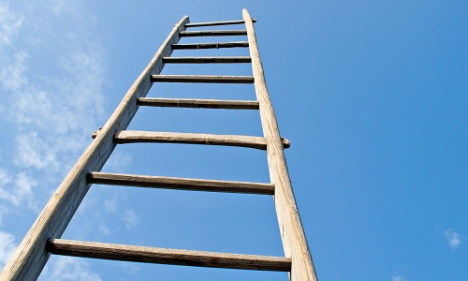
Quan sát hình ảnh các chiếc thang ở trên.
Nêu nhận xét về hình dạng và cấu tạo chung của các bậc thang.
Notes:
Hai bậc thang song song với nhau.
Phần chiếc thang giới hạn bởi hai bậc liên tiếp là một hình thang.

Slide 3
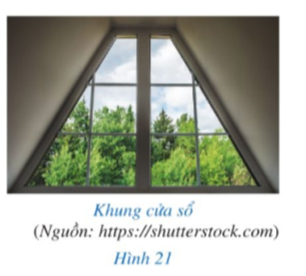
Ở lớp 6, phần Hình học trực quan, chúng ta đã được làm quen với hình thang cân.
Ví dụ khung cửa sổ có dạng hình thang cân.
Notes:
Hình thang cân có đặc điểm và tính chất gì, chúng ta cùng tìm hiểu trong bài học hôm nay

Slide 4
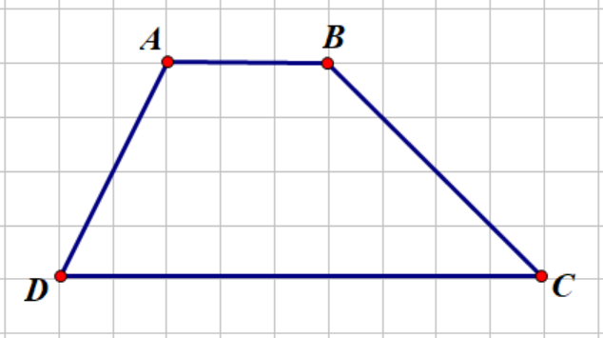

§3. HÌNH THANG CÂN
I. Định nghĩa
Quan sát hình vẽ (hình 22/SGK), hai cạnh AB và CD của tứ giác ABCD có song song với nhau hay không?
1. Hình thang
AB và CD có song song với nhau
.
Khi đó tứ giác ABCD được gọi là hình thang.

Slide 5
§3. HÌNH THANG CÂN
I. Định nghĩa
1. Hình thang
Hình thang là tứ giác có hai cạnh đối song song.
.
ABCD là hình thang có AB // CD.
AB, CD: cạnh đáy
AD, BC: cạnh bên

Slide 6
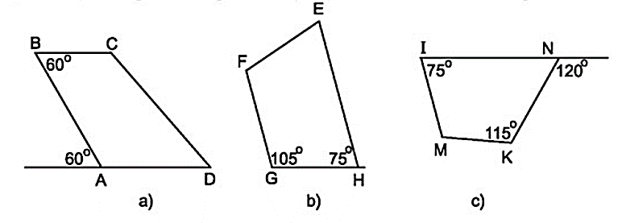
Ví dụ 1: Mỗi tứ giác sau có phải là hình thang không? Vì sao?
ABCD là hình thang
vì BC // AD.
EFGH là hình thang
vì GF // HE.
IMKN không phải
là hình thang.

Slide 7
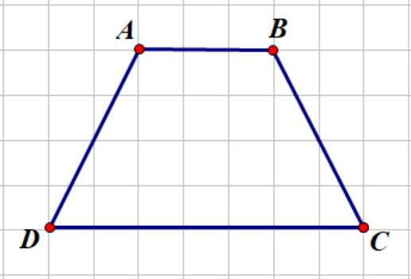
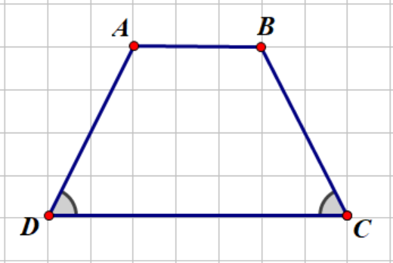
§3. HÌNH THANG CÂN
I. Định nghĩa
Hình thang ABCD có 2 góc C và D cùng kề đáy CD. Cho biết hai góc C và D có bằng nhau hay không?
2. Hình thang cân
Hình thang ABCD có được gọi là hình thang cân.
.

Slide 8
§3. HÌNH THANG CÂN
2. Hình thang cân
Hình thang cân là hình thang có hai góc kề một đáy bằng nhau.
.
Chú ý:
Nếu ABCD là hình thang cân (AB // CD) thì: và .

Slide 9
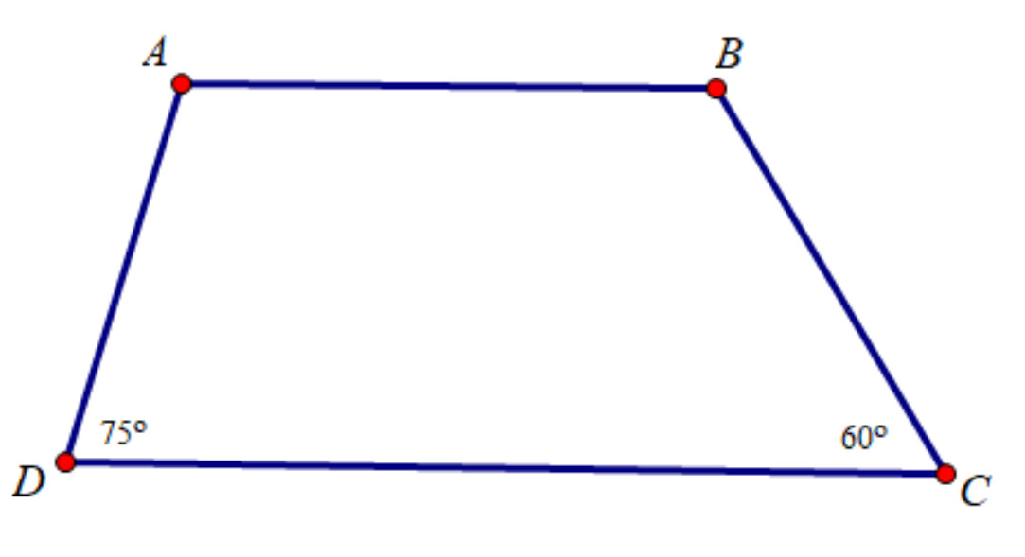
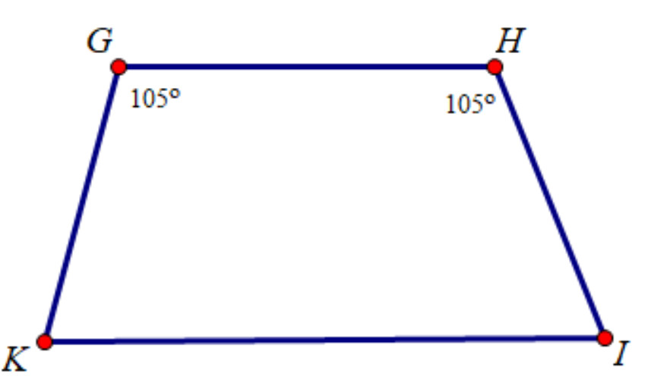
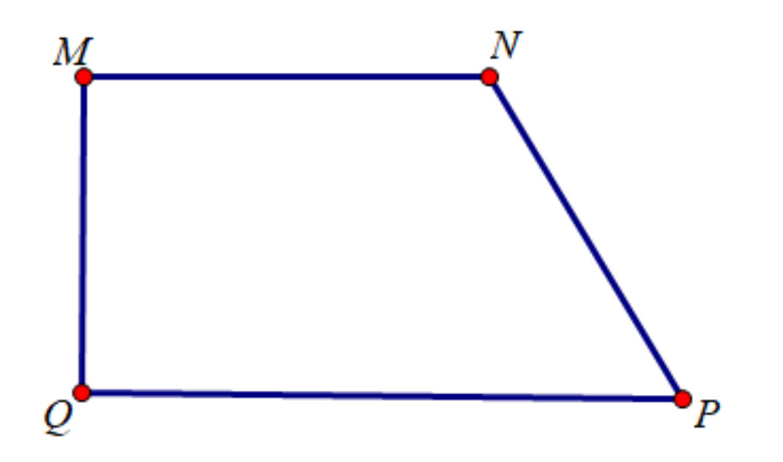
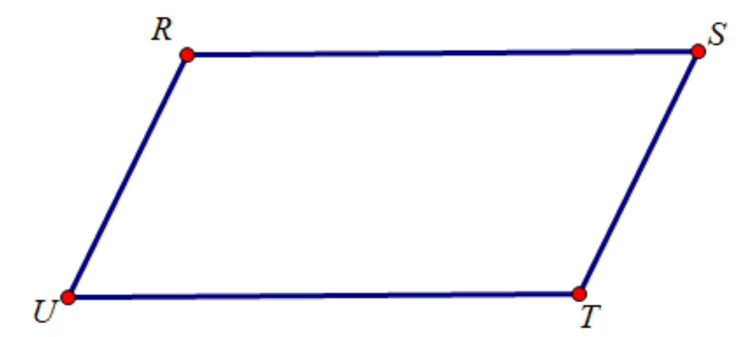

§3. HÌNH THANG CÂN
Ví dụ 2. Quan sát các hình dưới đây và cho biết hình thang nào là hình thang cân. Vì sao?
✗
✗
✗
.
✓
GHIK là hình thang cân vì GHIK có góc G và góc H kề với đáy GH và .

Slide 10
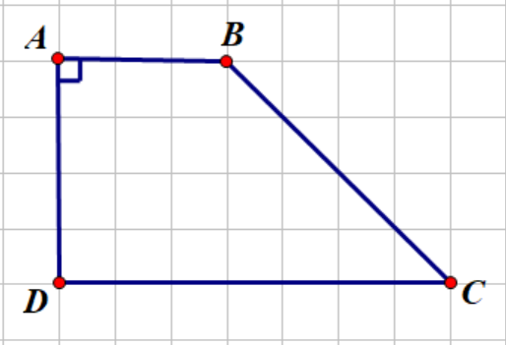

3. Hình thang vuông
Hình thang vuông là hình thang có một góc vuông.
Hình thang ABCD có gì đặc biệt ?
Hình thang ABCD có , khi đó Ta gọi ABCD là hình thang vuông.
Có góc A vuông!!!

Slide 11


Em hãy lấy ví dụ về các hình thang, hình thang cân trong thực tế?

Slide 12
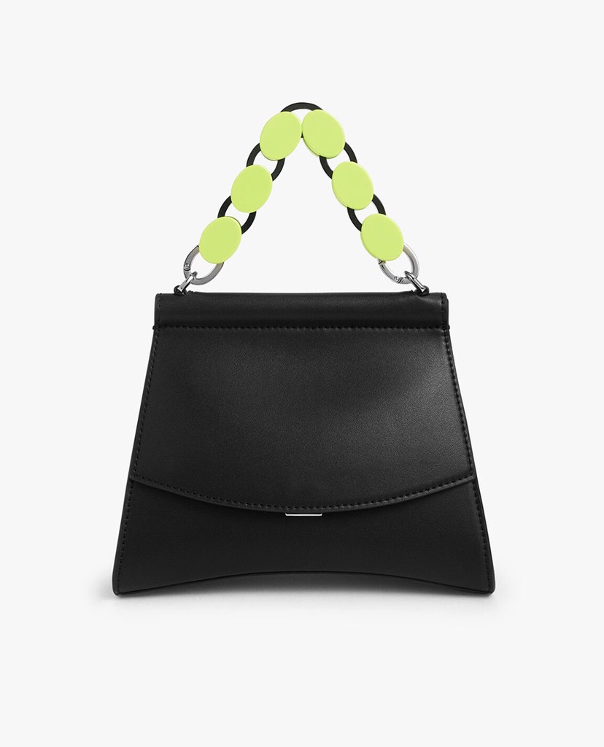

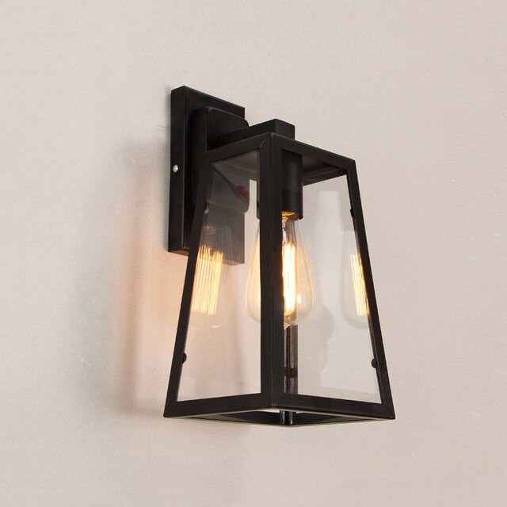
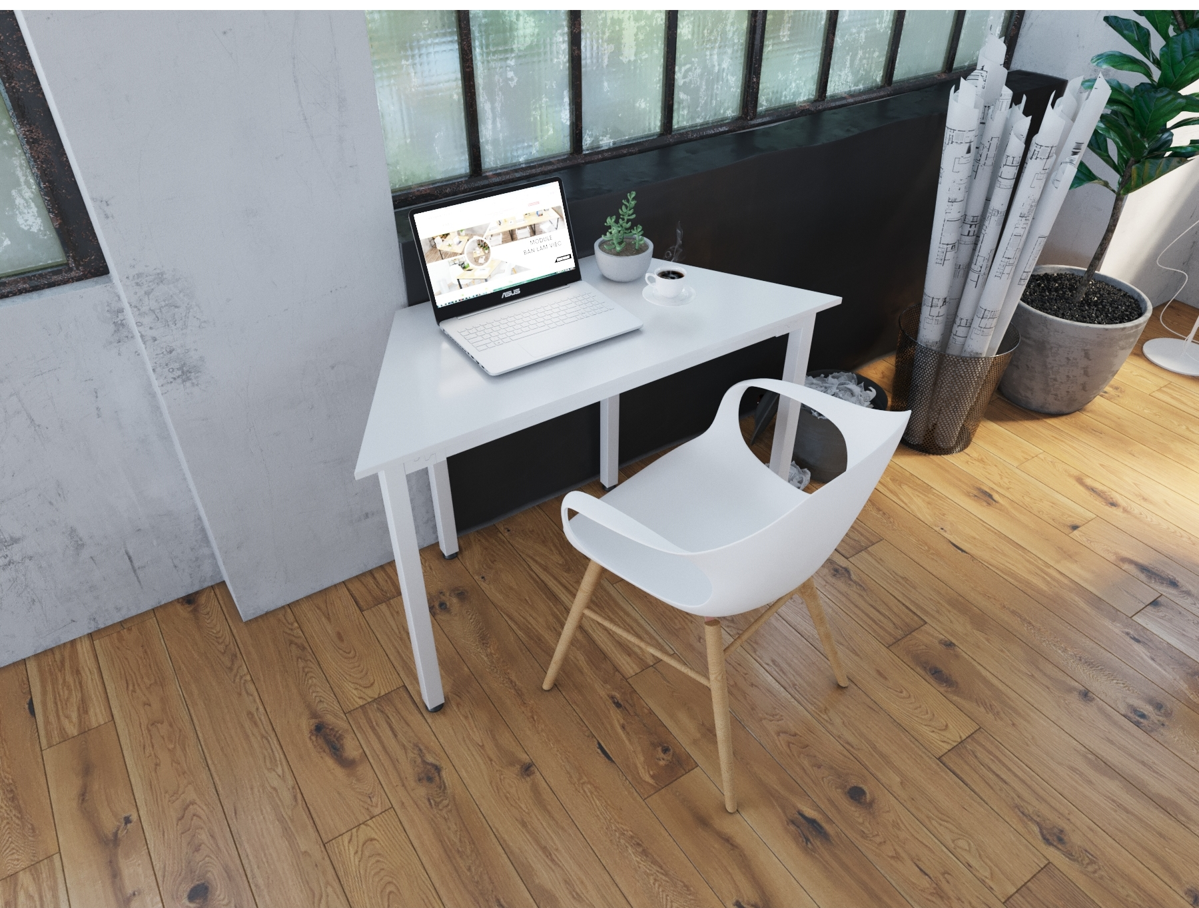
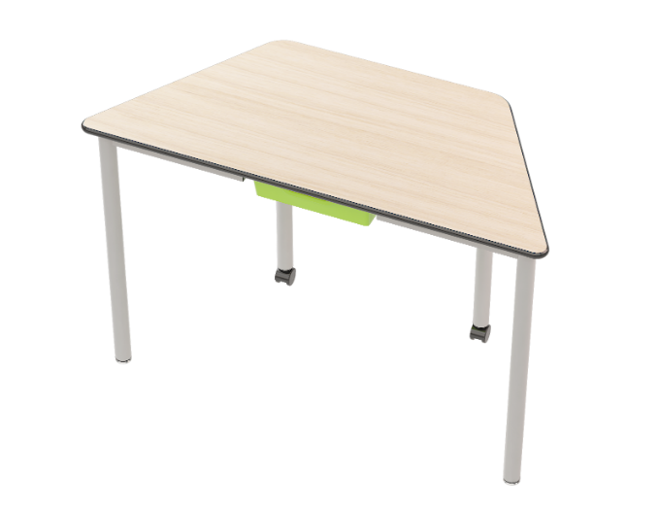
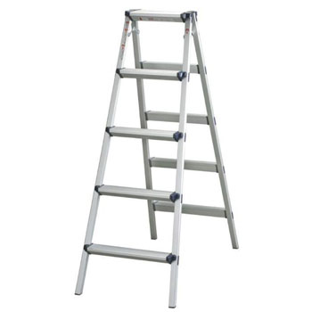

Slide 13

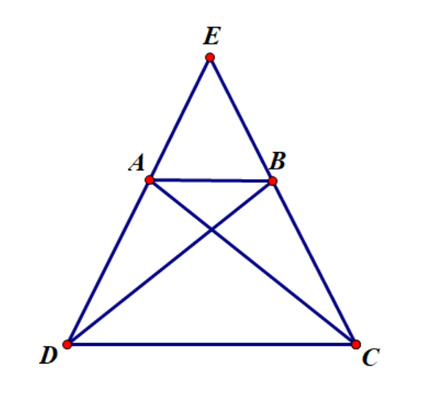
§3. HÌNH THANG CÂN
II. Tính chất
Bài toán: Cho hình thang cân ABCD có AB // CD, AB < CD, E là giao điểm của AD và BC.
a) So sánh các cặp góc:
b) So sánh các cặp đoạn thẳng: EA và EB; ED và EC. Từ đó, hãy so sánh AD và BC.
c) Hai tam giác ADC và BCD có bằng nhau hay không. Từ đó, hãy so sánh AC và BD.

Slide 14
§3. HÌNH THANG CÂN
II. Tính chất
Bài toán: Cho hình thang cân ABCD có AB // CD, AB < CD, E là giao điểm của AD và BC.
a) So sánh các cặp góc:
Giải
a) Vì ABCD là hình thang cân nên
Vì AB // CD nên
(2 góc đồng vị).
Mà

Slide 15
§3. HÌNH THANG CÂN
II. Tính chất
Bài toán: Cho hình thang cân ABCD có AB // CD, AB < CD, E là giao điểm của AD và BC.
b) So sánh các cặp đoạn thẳng: EA và EB; ED và EC. Từ đó, hãy so sánh AD và BC.
Giải
b) C/m tam giác EAB cân tại E nên EA = EB
và tam giác EDC cân tại E nên ED = EC
Do đó, ED-EA = EC-EB hay AD = BC.

Slide 16
§3. HÌNH THANG CÂN
II. Tính chất
Bài toán: Cho hình thang cân ABCD có AB // CD, AB < CD, E là giao điểm của AD và BC.
c) Hai tam giác ADC và BCD có bằng nhau hay không. Từ đó, hãy so sánh AC và BD.
Giải
Chứng minh:
Suy ra AC = BD (hai cạnh tương ứng)

Slide 17
§3. HÌNH THANG CÂN
II. Tính chất
Định lí. Trong một hình thang cân:
Hai cạnh bên bằng nhau;
Hai đường chéo bằng nhau.
.
  GT
  KL

Slide 18
§3. HÌNH THANG CÂN
Ví dụ 4. Cho hình thang cân ABCD có AB //CD, AB < CD. Gọi H, K lần lượt là hình chiếu của A, B trên đường thẳng CD. Chứng minh: DH = CK.
A
B
Hình thang cân
GT
/
/
KL
D
H
K
C

Slide 19
Ví dụ 4.
Hình thang cân
GT
KL
A
B
/
/
ABCD là hình
thang cân
D
H
K
C

Slide 20
Ví dụ 4.
Giải
Hình thang cân ABCD
GT
+) Vì ABCD là hình thang cân nên
AD = BC và
KL
+) Xét và có:
( )
A
B
(chứng minh trên)
( chứng minh trên)
/
/
Do đó = ( ch-gn)
Suy ra ( hai cạnh tương ứng)
D
H
K
C

Slide 21

03
LUYỆN TẬP

Slide 22

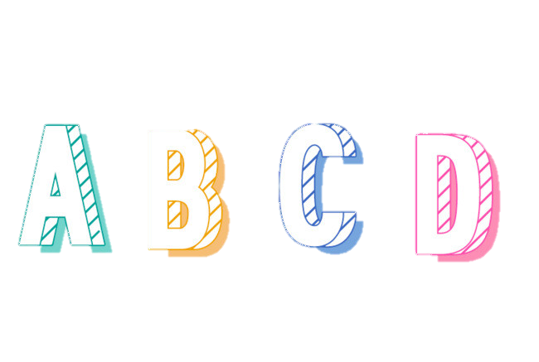
TRÒ CHƠI TRẮC NGHIỆM
NOTES
Mỗi câu hỏi có 10 giây suy nghĩ, hết giờ học sinh giơ tay chọn đáp án.
Hoạt động cá nhân
Có 3 câu hỏi, mỗi câu hỏi có 4 đáp án: A,B,C,D.
Nhưng chỉ có 1 đáp án đúng.

Slide 23





6
3
4
1
7
9
2
10
8
5
Hết giờ
Câu 1: Khẳng định nào sau đây là đúng?
Hình thang cân là :
Hình thang có hai góc kề một cạnh bên bằng nhau.
Hình thang có hai cạnh bên bằng nhau.
A
B
Hình thang có hai cạnh đáy bằng nhau.
Hình thang có hai góc kề một đáy bằng nhau.
C
D
Tiếc quá …! Bạn chọn sai rồi!
Hoan hô . Bạn chọn đúng rồi!
Tiếc quá …! Bạn chọn sai rồi!
Tiếc quá …! Bạn chọn sai rồi!
Notes:
Đáp án D đúng

Slide 24
Câu 2: Chọn khẳng định sai.
Trong hình thang cân có
6
3
4
1
7
9
2
10
8
5
Hết giờ
Hai cạnh bên
bằng nhau.
Hai đường chéo vuông góc với nhau.
A
B
C
Hai đường chéo
bằng nhau.
D
Hai góc kề một cạnh đáy bằng nhau.
Tiếc quá …! Bạn chọn sai rồi!
Hoan hô . Bạn chọn đúng rồi!
Tiếc quá …! Bạn chọn sai rồi!
Tiếc quá …! Bạn chọn sai rồi!
Notes:
Đáp án B đúng

Slide 25
Câu 3: Cho hình thang
và . Khẳng định nào dưới đây là sai?
6
3
4
1
7
9
2
10
8
5
Hết giờ
A
B
ABCD là hình thang cân
C
D
Tiếc quá …! Bạn chọn sai rồi!
Hoan hô . Bạn chọn đúng rồi!
Tiếc quá …! Bạn chọn sai rồi!
Tiếc quá …! Bạn chọn sai rồi!
Notes:
Đáp án B đúng

Slide 26





Hình thang là tứ giác có hai cạnh đối song song.
Hình thang vuông:
Hình thang cân
Định nghĩa
Là hình thang có một góc vuông.
Tính chất
Hình thang cân:
Định nghĩa
Hình thang cân là hình thang có hai góc kề một đáy bằng nhau
+ Hai cạnh bên bằng nhau
+ Hai đường chéo bằng nhau

Slide 27

1
Học thuộc định nghĩa hình thang, hình thang cân, hình thang vuông.
HƯỚNG DẪN VỀ NHÀ
2
Học thuộc tính chất hình thang cân và ứng dụng trong thực tế.
  - Làm bài tập trong SGK
  - Xem trước mục III: DẤU HIỆU NHẬN BIẾT
3

Slide 28

NOTES
NHIỆM VỤ VỀ NHÀ
Cho 8 hình thang cân có đáy nhỏ bằng cạnh bên (như mẫu).
Hãy xếp thành mặt chiếc khay đựng mứt Tết.
Notes:
Cho tám hình thang cân có đáy nhỏ bằng cạnh bên để xếp thành mặt chiếc khay đựng mứt tết.

Slide 29
Bài tập 1.
Cho hình thang cân ABCD có AB //CD. Chứng minh: .
Hình thang cân ABCD
GT
KL

Slide 30
Bài tập 1.
Hình thang cân ABCD
GT
KL
ABCD là hình
thang cân

Slide 31
Bài tập 1.
Giải
Hình thang cân ABCD
GT
+) Vì ABCD là hình thang cân nên
AD = BC và AC = BD
KL
+) Xét và có:
(cạnh chung)
(chứng minh trên)
( chứng minh trên)
Do đó = ( c.c.c)
Suy ra (hai góc tương ứng)

Slide 32
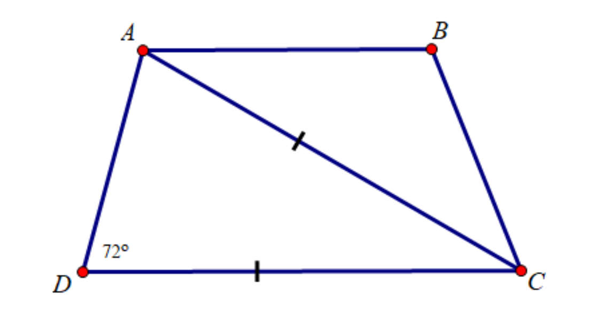
Bài tập 2.
Hình thang cân ABCD (AB // CD) có , đường chéo bằng đáy lớn. Chứng minh rằng cạnh bên bằng đáy nhỏ.
Hình thang cân ABCD
GT
KL
AB = BC.

Slide 33
Bài tập 2.
AB = BC ( cân tại B)
Hình thang cân ABCD
GT
KL
AB = BC.
cân tại C
Hth ABCD cân

Slide 34
Bài tập 2.
Giải:
Hình thang ABCD cân nên có
Hình thang cân ABCD
GT
Ta có nên cân tại C suy ra
Mà
KL
AB = BC.
(Hình thang ABCD cân)
Xét :
Khi đó tam giác ABC cân tại B nên AB = BC (đpcm).

Slide 35
04
VẬN DỤNG

Slide 36
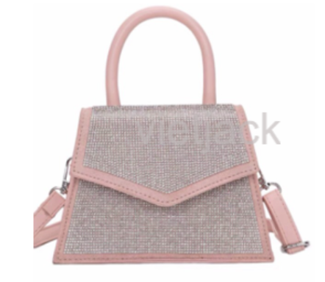

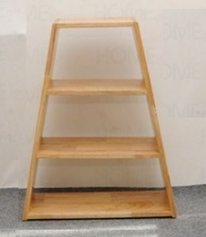
Một số hình ảnh thực tế về hình thang, hình thang cân
Notes:
Một số hình ảnh khác của hình thang cân trong thực tế: cái thang, mặt túi xách, túi đựng bỏng ngô, đồ trang trí ...

Slide 37

Kết quả:

Slide 38
Ví dụ 3: Tứ giác MNPQ có MN // PQ, biết
Chứng minh tứ giác MNPQ là hình thang vuông.
Lời giải:
Tứ giác MNPQ có MN // PQ nên MNPQ là hình thang
.
Hình thang MNPQ có:
Vậy tứ giác MNPQ là hình thang vuông.

